Slide 1


PROYECTO
“ NUESTRO JARDÍN UN LUGAR BIEN CUIDADO”

Slide 2
INDICE
Fundamentación
Desarrollo del proyecto
Proceso
Imágenes del proceso
Trabajo integrador
ANTERIOR
ÍNDICE
SIGUIENTE

Slide 3
FUNDAMENTACIÓN
Es fundamental acompañar progresivamente a los niños en la exploración, en el sentir, comprender y describir el ambiente, a partir del espacio y del tiempo vivido, desde una perspectiva más elaborada y sistemática; es decir, facilitarles el descubrimiento de aspectos o elementos del ambiente que forma parte de los referentes habituales de su experiencia.
ANTERIOR
ÍNDICE
SIGUIENTE

Slide 4
DESARROLLO DEL PROYECTO
Este proyecto se desarrolla como un proceso reflexivo necesario desde la sala, y como un elemento importante en la formación actual de competencias medio ambientales y valores que los niños deben apropiar para inculcar sentido de pertenencia por los espacios institucionales y locales y lograr mejorarlos partiendo de conductas propias de los niños y de los futuros adultos.
Nuestro proyecto estará apoyado en el trabajo con las TIC (Tecnologías de Información y Comunicación), mediante actividades creativas y motivadoras que interesen a los alumnos y los lleven a apropiarse de valores, conceptos y actitudes medioambientales.
ANTERIOR
ÍNDICE
SIGUIENTE

Slide 5
PROCESO
Exploración del ambiente cercano: patio
Puesta en común con la docente, plasmando sus ideas y/o conocimientos previos en afiches.
Empleo de la webquest para informarse sobre los modos de proteger el medio ambiente.
Puesta en común sobre los conocimientos adquiridos mediante el empleo de la webquest.
ANTERIOR
ÍNDICE
SIGUIENTE

Slide 6
¡LOS NIÑOS
ASÍ
APRENDEN!
ANTERIOR
ÍNDICE
SIGUIENTE

Slide 7
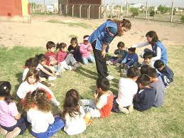
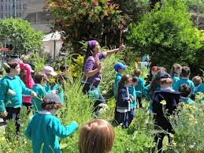
"EXPLORACIÓN DEL PATIO”
ANTERIOR
ÍNDICE
SIGUIENTE

Slide 8
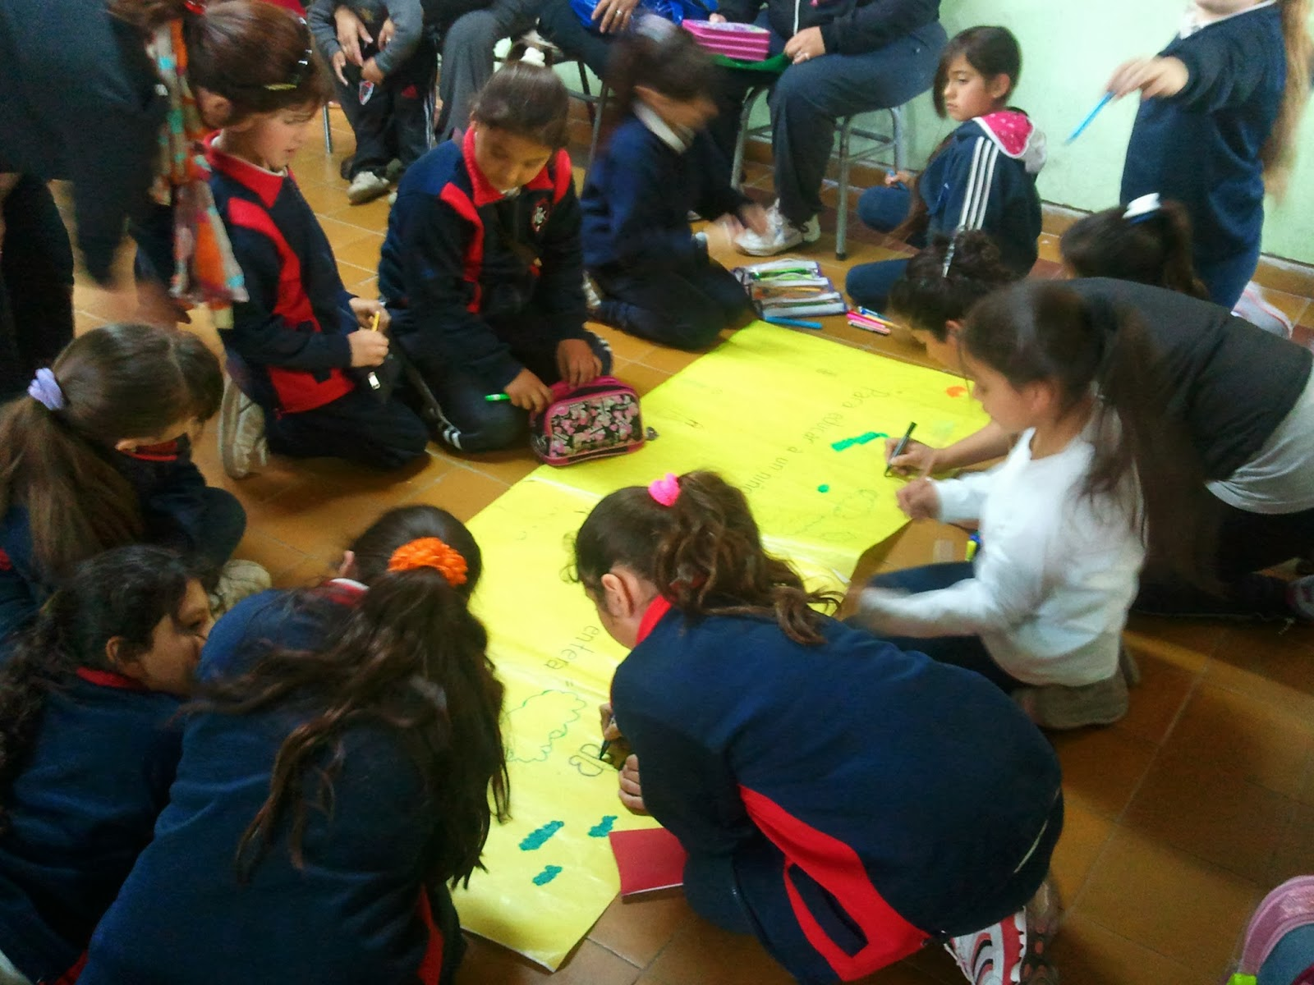
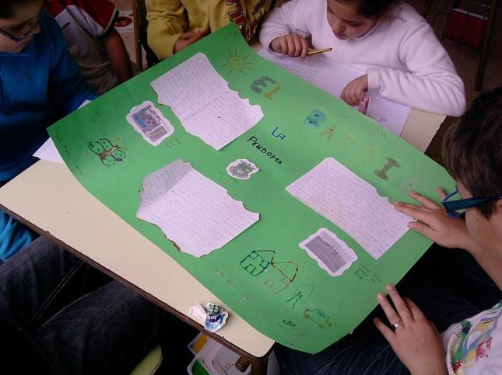
“PLASMAN SUS CONOCIMIENTOS PREVIOS EN AFICHES”
"EXPLORACIÓN DEL PATIO”ANTERIOR
ÍNDICE
SIGUIENTE

Slide 9
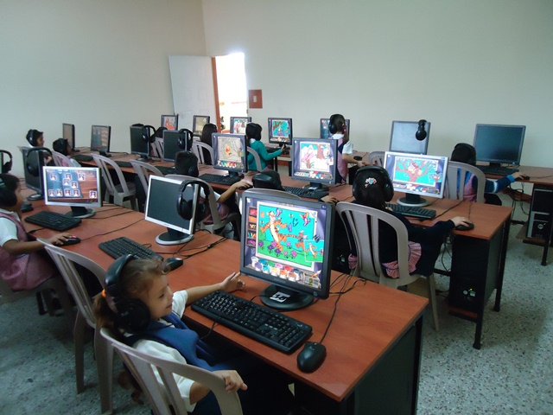
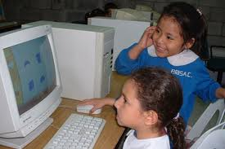
“EMPLEO DE LA WEBQUEST”
ANTERIOR
ÍNDICE
SIGUIENTE

Slide 10
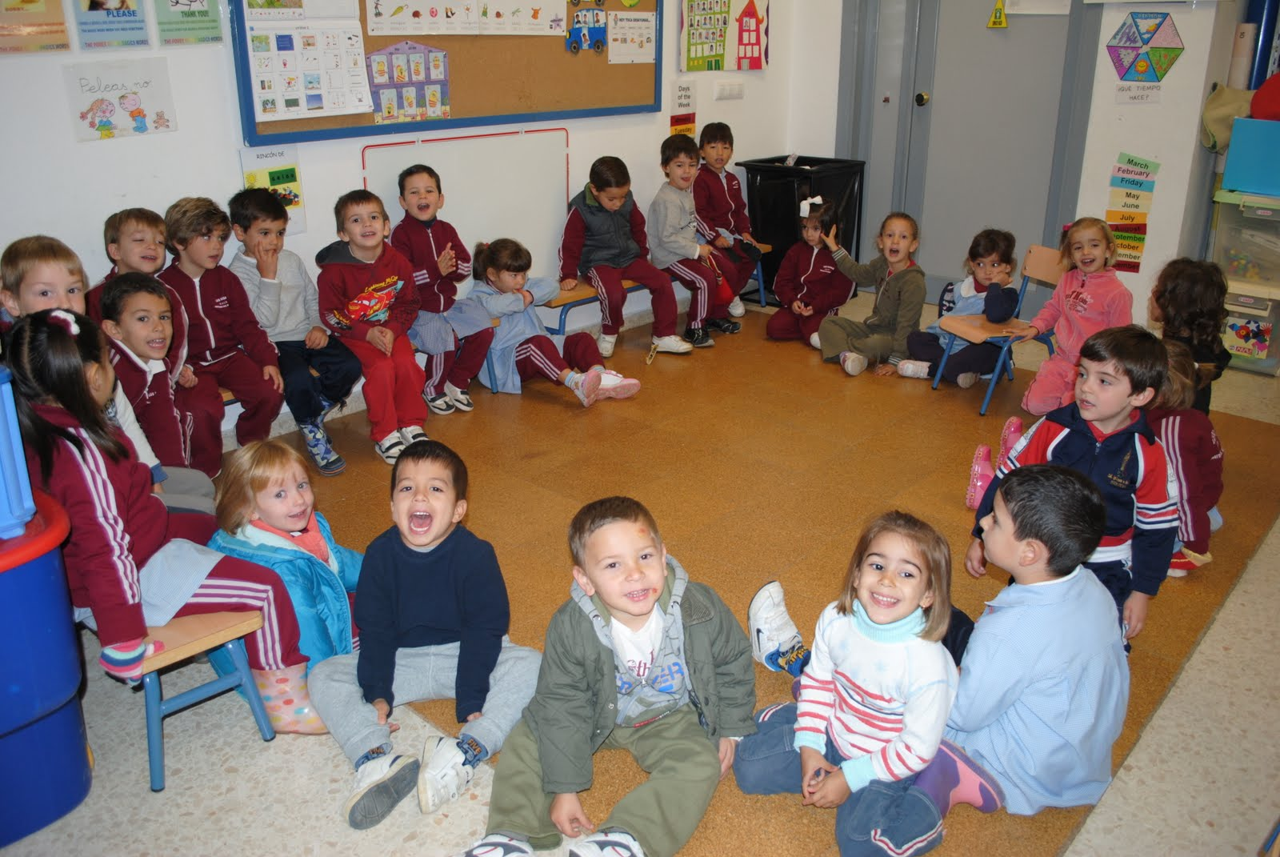
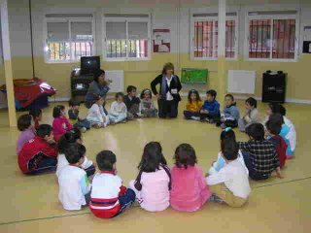
“PUESTA EN COMÚN”
ANTERIOR
ÍNDICE
SIGUIENTE

Slide 11
“TRABAJO INTEGRADOR”
Para poder mantener limpio y cuidado el jardín, se llevó a cabo la realización de cestos de basura y carteles informativos y/o de prevención como modo de cierre del proyecto.
ANTERIOR
ÍNDICE
SIGUIENTE

Slide 12
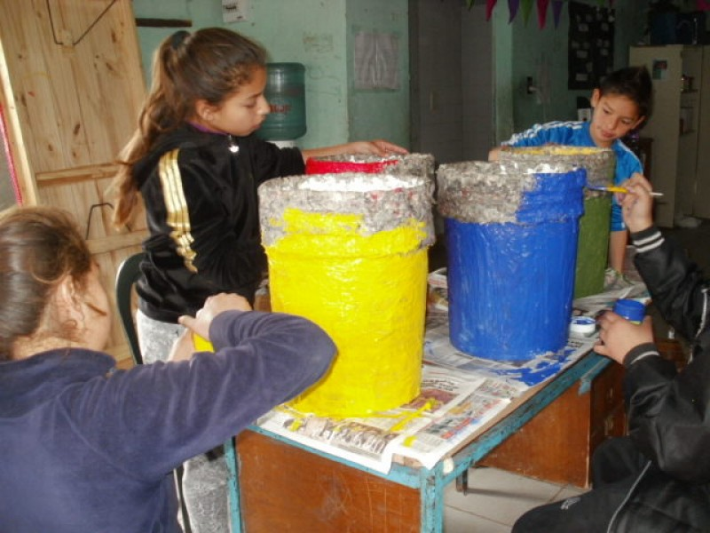
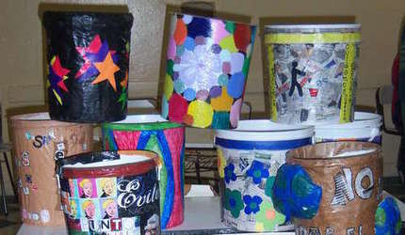
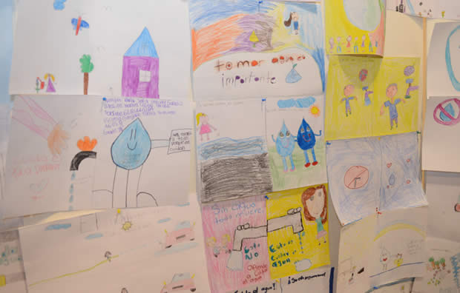
ANTERIOR
ÍNDICE
SIGUIENTE

Slide 13
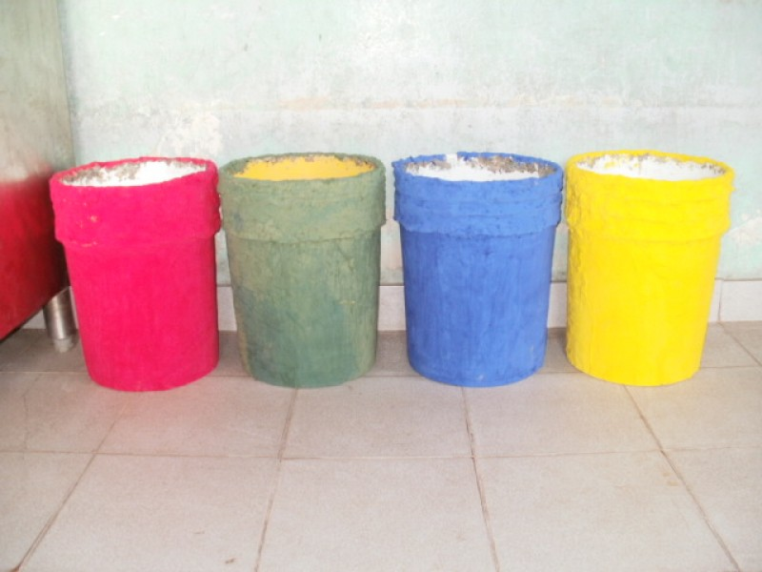
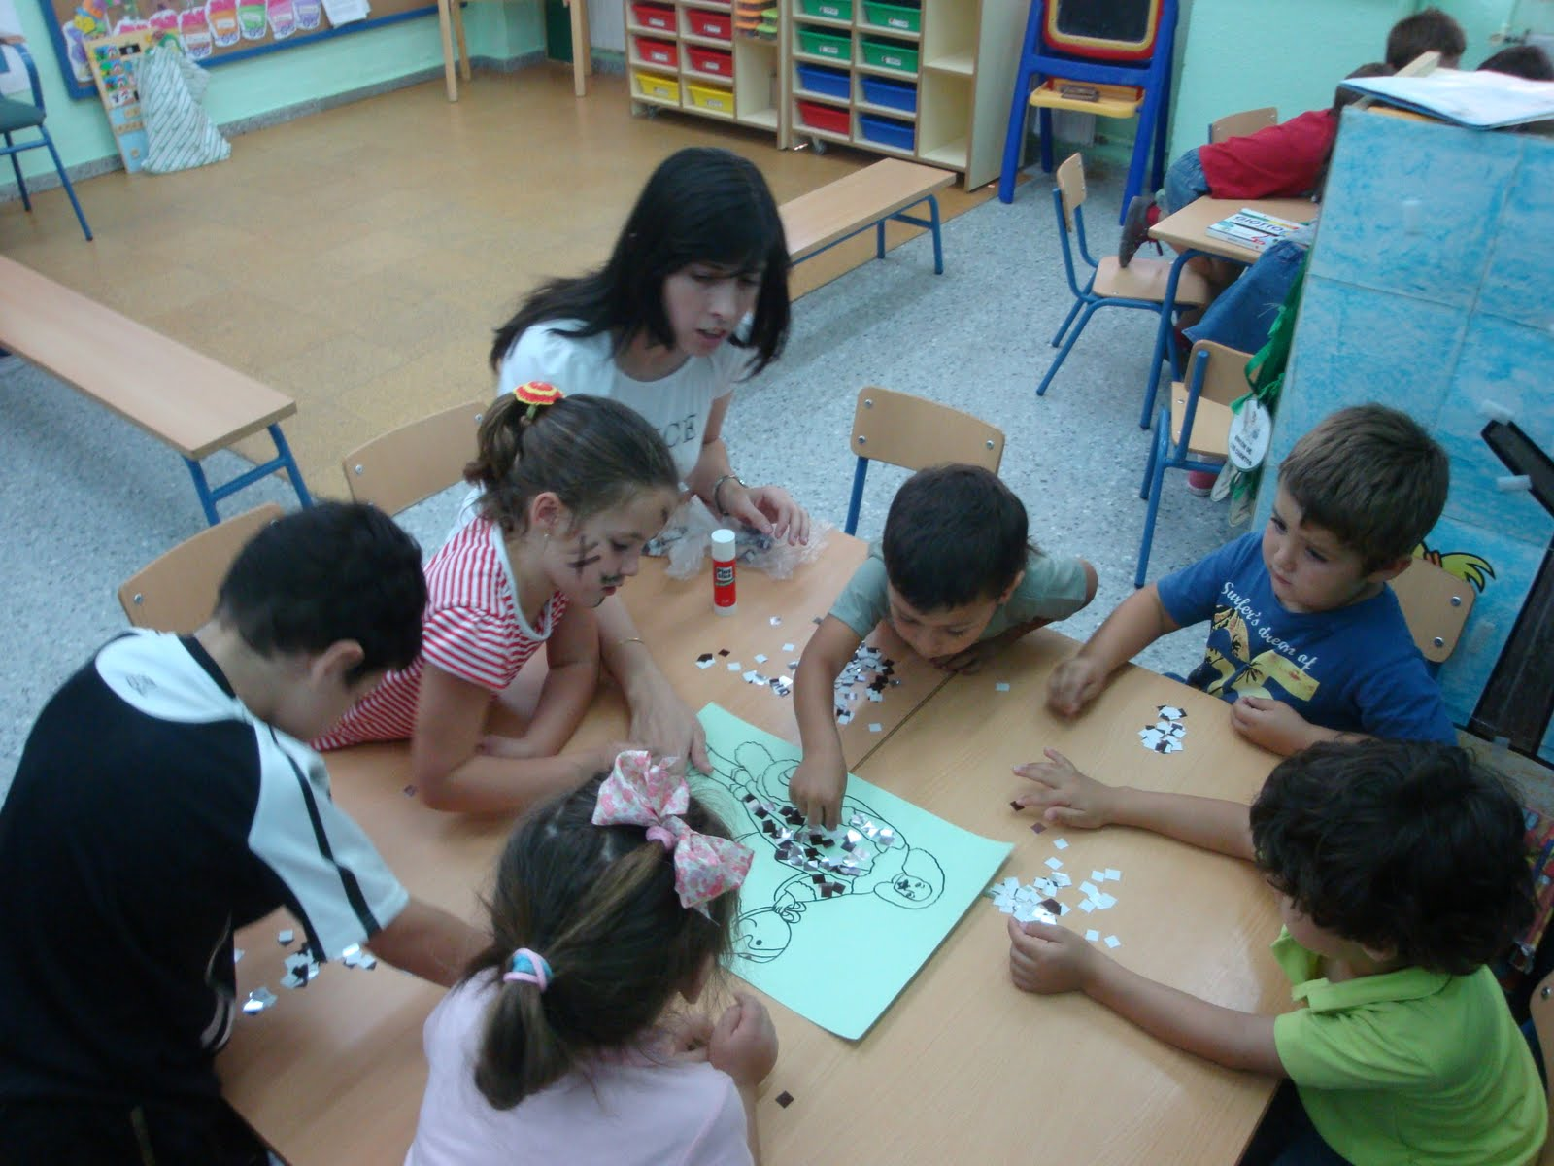
ANTERIOR
ÍNDICE
SIGUIENTE

